Slide 1
Різновиди вебсайтів і їх пошукова оптимізація
План.
1. Різновиди сайтів, їх SEO оптимізація. Застосування мови HTML для їх створення.
2. Основні поняття HTML .
3. Базові теги і атрибути HTML. Верстка текстової і графічної інформації.

Slide 2
Різновиди сайтів
Інформаційний сайт
Сайт-візитка
Сайт-вітрина
Промо-сайт
Презентаційний сайт
Корпоративний сайт
Рекламний портал
Інтернет-магазин

Slide 3

Що таке SEO?
SEO- це комплекс заходів для підвищення позицій сайту в результатах видачі пошукових систем за певними запитами користувачів. Зазвичай, чим вище позиція сайту в результатах пошуку, тим більше зацікавлених відвідувачів переходить до нього з пошукових систем.

Slide 4
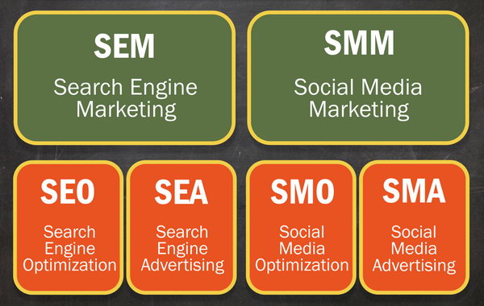
Розмаїття термінів…

Slide 5
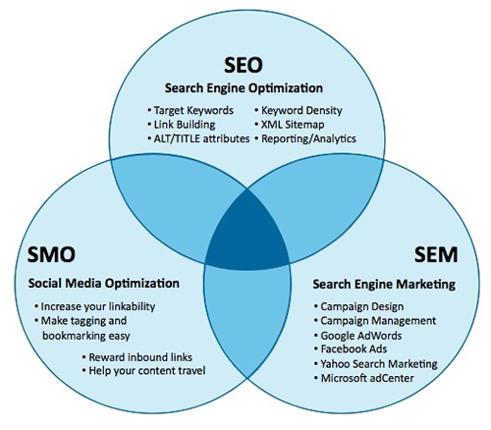
Розмаїття термінів…

Slide 6
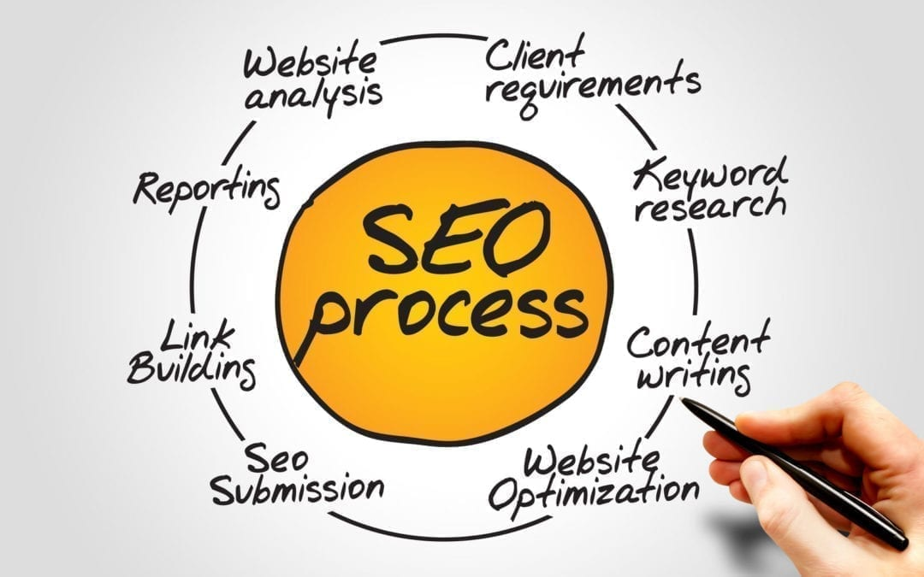
Процес оптимізації сайту
Вироблення стратегії. Аудит конкурентів / ринкової ніші.
Підбір ключових слів / запитів для просування у пошуковиках.
Внутрішня оптимізація (контент).
Зовнішня оптимізація.
Робота з посиланнями.
Робота з соціальними мережами.
Аналіз користувацької поведінки.

Slide 7
SEO-оптимізація і HTML
SEO- комплекс заходів для підвищення позицій сайту в результатах видачі пошуковиків за запитами користувачів
Застосовуються ключові слова на журналістському рівні (у текстах сайту) і програмному (теги і мета-теги у коді)
Важливі теги для SEO- оптимізації: у заголовках і підзаголовках сайту, його описі (description)

Slide 8
Основні поняття HTML
HTML – мова розмітки сайтів, що найчастіше використовується для створення статичних веб-сторінок.
Написання сайту відбувається у будь-якому текстовому редакторі (блокнот, WordPad, MSWord, LibreOffice та ін.).
Утворення html-сторінок відбувається при збереженні документу:обирається розширення не .txt чи .doc , а – .html.

Slide 9
Контент сторінки розмічається за допомогою тегів: парних (напр., <html> і </html>) і одинарних (напр.,<br>).
Кожен тег має свою функцію, яка надає текстовій та графічній інформації (фотографіям, таблицям, банерам тощо) певної структурованої форми.
Теги бувають обов'язковими(базовими) і варіативними (необов’язковими).
Базові теги – ті, без яких не існує жоден HTML-документ.

Slide 10
Базові теги HTML
<html> </html> - позначення початку і кінця html-документа ;
<head> </head> - позначення назви сторінки, що відображується у браузері;
<title> </title> - позначення заголовку;
<body> </body> - позначення “тіла” документа – його основного контенту.

Slide 11
Будь-який парний тег складається із двох елементів, один з яких ставиться на початку форматованого масиву інформації (<…>), а інший – наприкінці цього масиву </…>.
Наприклад, такий запис як:
<p> Певний текст</p>
означає виділення абзацу, де тег <p> ставиться на початку абзацу, а тег </p> в його кінці.

Slide 12
Теги для розмічення контенту на веб-сторінці
<br> - позначення нового рядка.
<p> </p> - позначення абзацу;
<h1> </h1> (<h2> </h2> …<h6> </h6>) - позначення величини шрифту заголовка;
<b> </b> - напівжирний шрифт;
<i> </i> - курсивний шрифт;
<u> </u> - підкреслений шрифт
<img> - вставка зображення;
<a> </a> - вставка гіперпосилання .

Slide 13
Атрибути тегів HTML
Атрибути тегів – це специфічні функції, що їх може виконувати певний тег;
Атрибут пишеться всередині дужок тегу і обов’язково відокремлюється від самого тегу пробілом. Наприклад:
<body bgcolor="green">, де body – тег на позначення “тіла” (наповнення) сайту, bgcolor="green“ – атрибут, що визначає зелений колір фону сторінки.

Slide 14
Інформаційні ресурси за темою:
http://www.postroika.ru/html/index.html (підручник з Html «для новачків»);
http://www.beluys.com/yrok1.html (основи створення сторінок HTML);
https://html-css.co.ua/ (бібліотека тегів і атрибутів тегів HTML);
http://www.romver.ru/services/16.html (HTML таблиця кодів кольорів).

